Slide 1

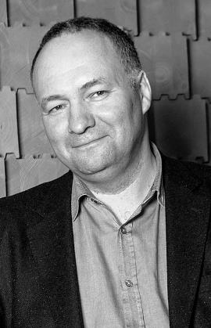
ОЛЕГ ПАНИТКОВ
Генеральный директор Ассоциации деревянного домостроения
Инструменты развития рынка деревянного домостроения

Slide 2
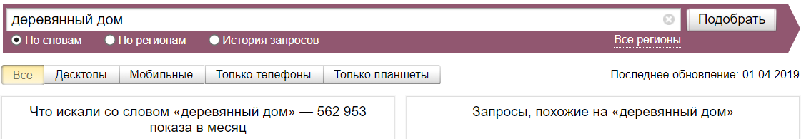
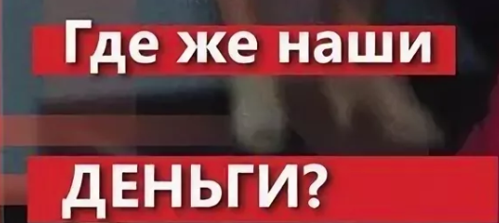
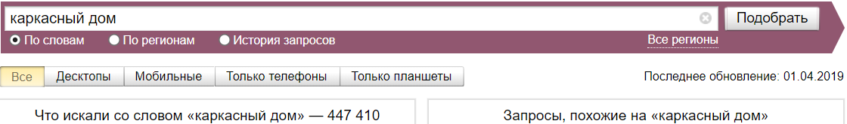
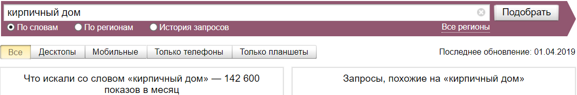
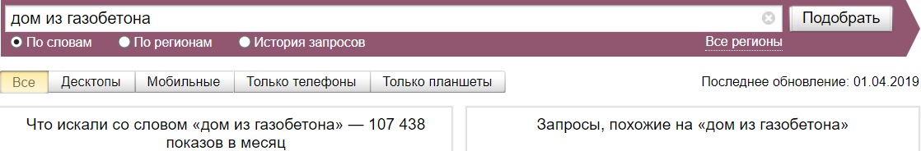
ЗАПРОСЫ ЯНДЕКС

Slide 3
СТАТИСТИКА
Сбербанк ИЖС 0,85%
Notes:
Технологии обработки древесины за последние 50 лет шагнули далеко вперед в нивелировании слабых сторон дерева как строительного материала и в усилении его сильных качеств

Slide 4
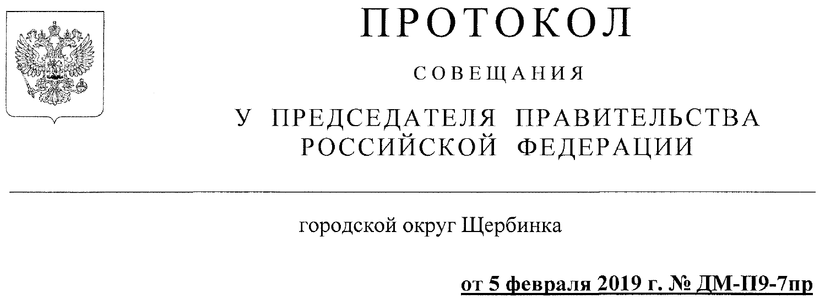
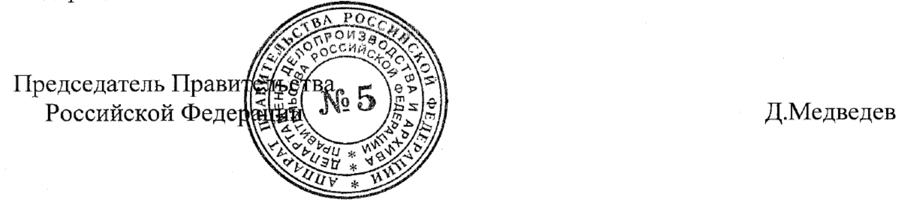

Slide 5
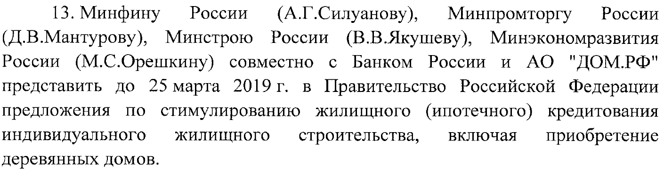




КРЕДИТОВАНИЕ

Slide 6
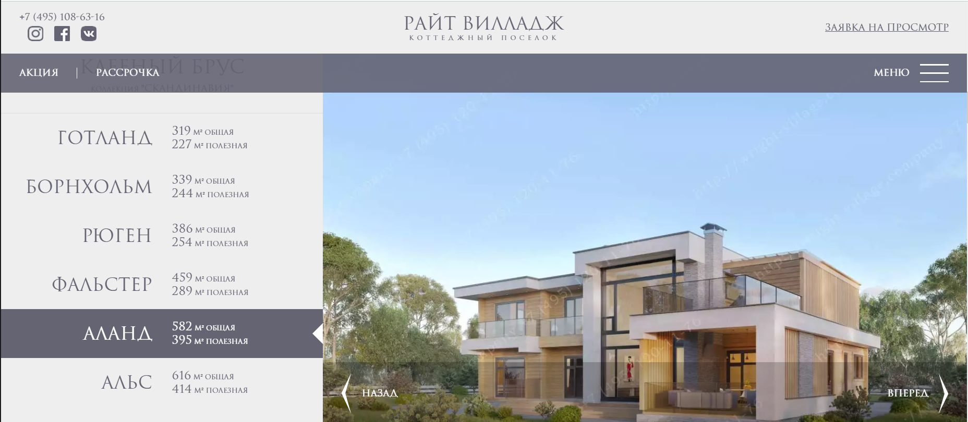
Спрос 50/50(Михаил Нейман)

Slide 7
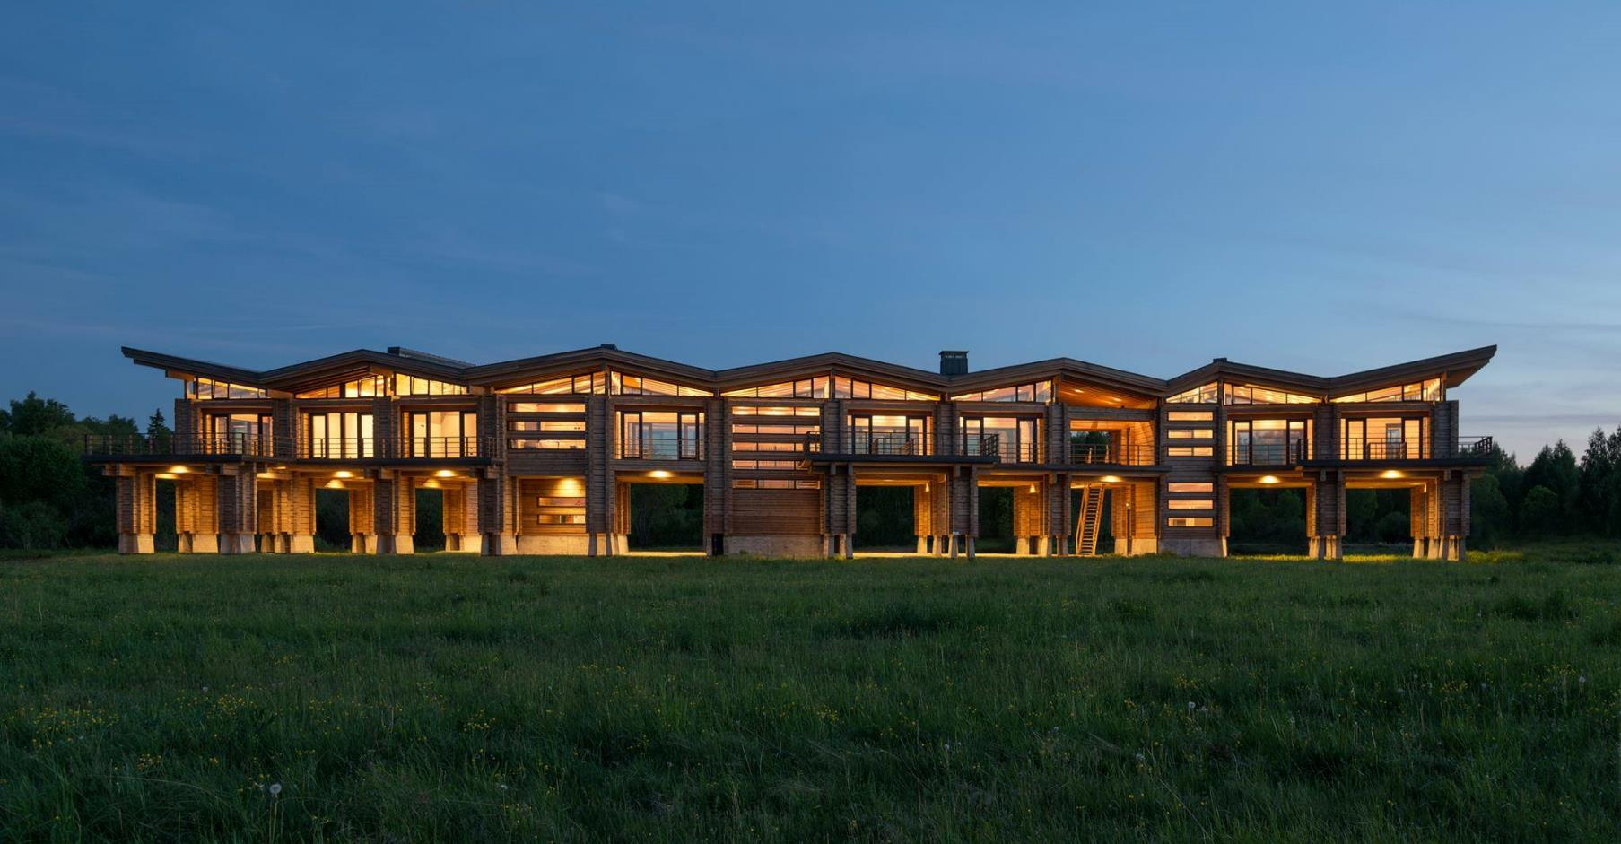

ХОРОШИЕ АРХИТЕКТОРЫ

Slide 8
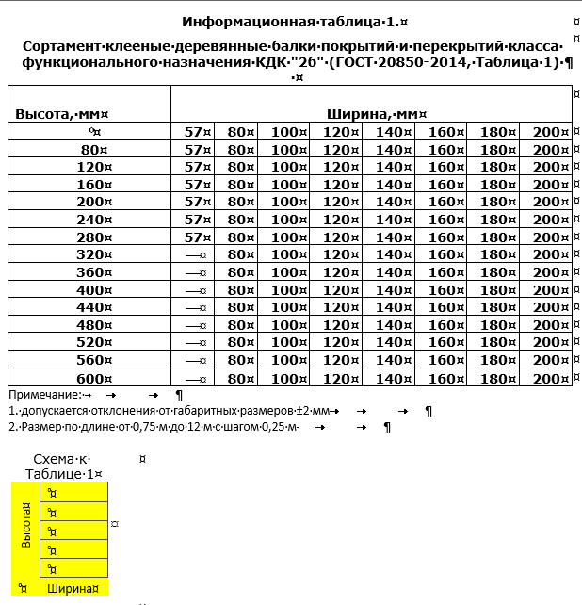
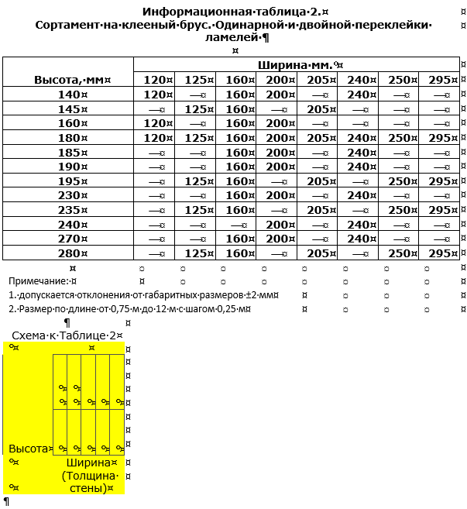

Slide 9
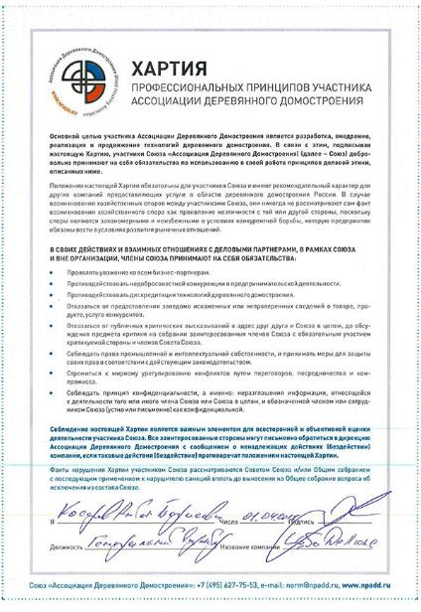
ПОВЫШЕНИЕ ДОВЕРИЯ

Slide 10

АККРЕДИТАЦИЯ (РАДД)
Компания | Общ бал | надёжность | качество | репутация
Гуд Вуд
Главдачтрест
Инсбург
Вудвиль
Сокольский док (СОКОЛ)
Изба де Люкс
Медный Всадник
Зодчий
Альпбау
Талион
Город Лес
Да Медведь
Нархозстрой
Хольцхаус
Магнумхауз
АБС Строй
HONKA
Norvex
Крымтрансстрой
СК Клен
Древпродукт
МКД
ТАМАК

Slide 11

http://www.pro-wood.pro/

Slide 12

МАРКЕТИНГОВОЕ ИССЛЕДОВАНИЕ

Slide 13

http://woodexp.ru/

Slide 14
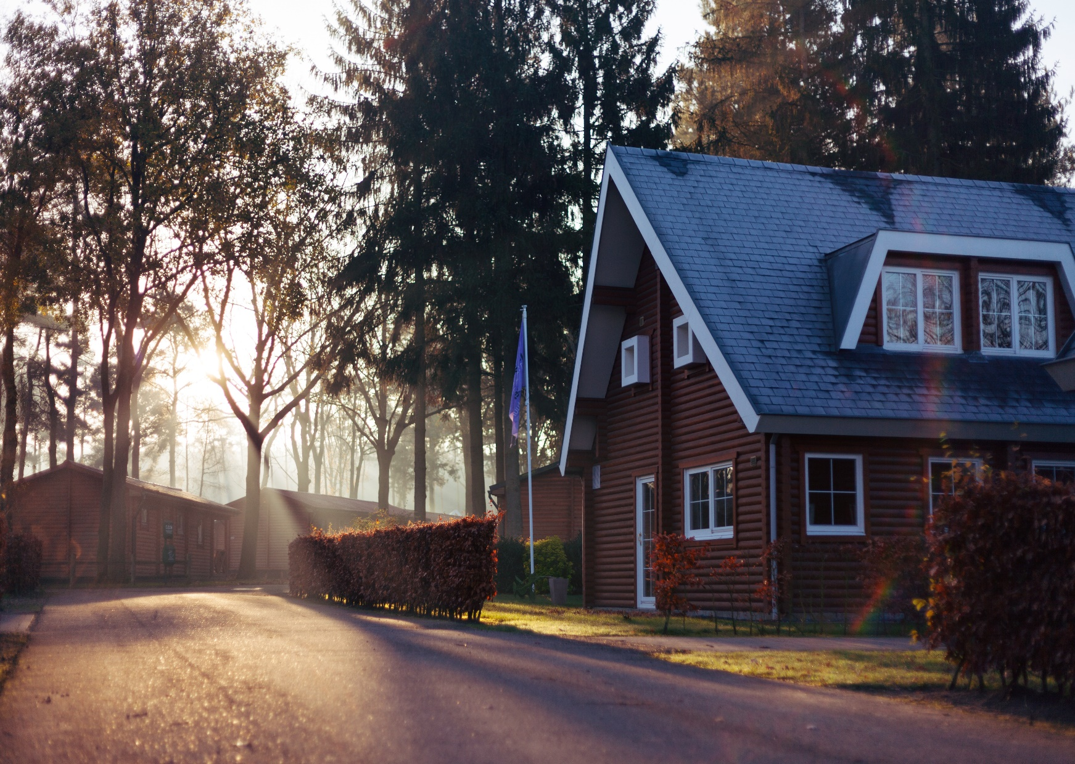










Страхование домов в ООО «СК «Согласие»
Мой дом
Риски:
Коробочные продукты
Тариф
Пожар, Поджог
Взрыв
Залив
Стихийные бедствия
ПДТЛ
Столкновение или наезд
Падение твердых тел
Террористический акт
Сверхнормативные колебания сетей
0,39%
Классический продукт по страхованию домов.
Срок страхования – от 1 месяца до 1 года.
Можно застраховать:
Квартиру/комнату
Конструктивные элементы
Внутреннюю отделку (включая окна + межкомнатные двери) и инженерное оборудование
Гибкость продукта позволяет выбрать нужный набор рисков.
14

Slide 15
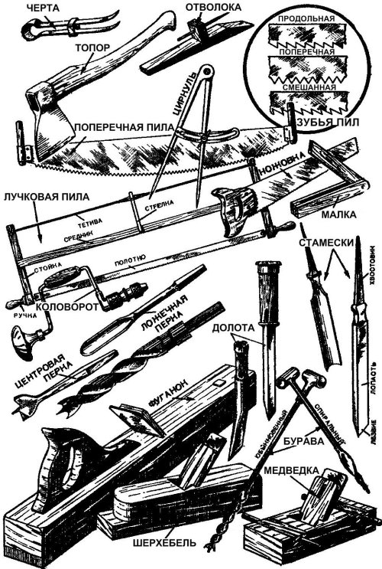
2019
Пособие по проектированию и сортамент
Формирование информационного поля
Работа с властными структурами
  Реестр проектов повторного применения
  Кредитование
  Нормы
Кооперация между участниками Ассоциации
РАДД
Контроль качества
Премия и платформа Pro Wood
Зарубежные бизнес-мисси
Страхование
Работа с туристическими кластерами
Маркетинговые исследования

Slide 16

АССОЦИАЦИИ ДЕРЕВЯННОГО ДОМОСТРОЕНИЯ
WWW.NPADD.RU oip@npadd.ru
+7 495 627 7553

